Slide 1
অন্তর্বর্তীকালীন পাঠ
গুগল মিটে গণিত ক্লাসে স্বাগত

Slide 2
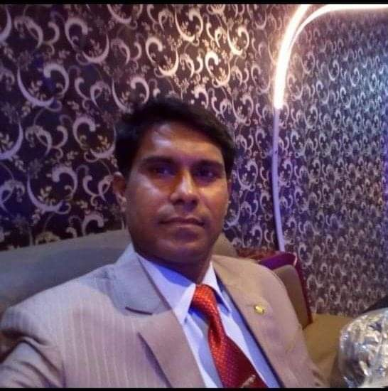
পরিচিতি
মুহাম্মদ মাহবুবর রহমান
সহকারী শিক্ষক
হিন্দা সরকারী প্রাথমিক বিদ্যালয়,
ক্ষেতলাল,জয়পুরহাট
mrchochal@gmail.com
০১৭১৮৮১৪৫২০।

Slide 3
চলো আমরা গান শুণি

Slide 4
অন্তর্বর্তীকালীন আজকের পাঠ
শ্রেণি: পঞ্চম
বিষয়: প্রাথমিক গণিত
অধ্যায়: ৬, পৃষ্ঠা ৩৯-৪০
তারিখ: ২৮ জুলাই,২০২১ খ্রি.
অপ্রকৃত ও মিশ্র ভগ্নাংশ :

Slide 5
শিখনফল:
১৯.৩.১ প্রকৃত , অপ্রকৃত ও মিশ্র ভগ্নাংশ কী তা বলতে পারবে।
১৯.৩.২ অপ্রকৃত ভগ্নাংশকে মিশ্র ভগ্নাংশে এবং মিশ্র ভগ্নাংশকে অপ্রকৃত ভগ্নাংশে প্রকাশ করতে পারবে।

Slide 6
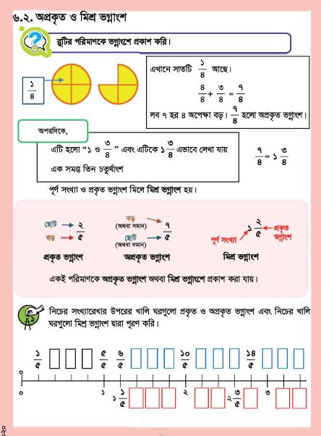
বইয়ের ৩9 পৃষ্ঠা দেখি:

Slide 7
প্রকৃত ভগ্নাংশ:
যে ভগ্নাংশের লব ছোট হর বড় তা হলো প্রকৃত ভগ্নাংশ।
যেমন: $\frac{২}{৫} , \frac{৩}{৮}$
অপ্রকৃত ভগ্নাংশ:
যে ভগ্নাংশের লব বড় হর ছোট তা হলো অপ্রকৃত ভগ্নাংশ।
যেমন: $\frac{৫}{২}, \frac{৭}{৪}$

Slide 8
মিশ্র ভগ্নাংশ:
পূর্ণ সংখ্যার সাথে প্রকৃত ভগ্নাংশ যুক্ত থাকে তা হলো মিশ্র ভগ্নাংশ।
যেমন: ১ $\frac{২}{৫}$ , ২ $\frac{৩}{৫}$

Slide 9
বইয়ের 40 পৃষ্ঠা দেখি:

Slide 10
অপ্রকৃত ভগ্নাংশকে মিশ্র ভগ্নাংশে প্রকাশ করি:
* লবকে হর দ্বারা ভাগ করি।
* ভাগফলকে পূর্ণ সংখ্যা, ভাগশেষকে লব হিসেবে এবং ভাজক কে হর হিসেবে লিখি।

Slide 11
অপ্রকৃত ভগ্নাংশ:
$\frac{৫}{২}$
২) ৫ (২ $\frac{১}{২}$
৪
১
মিশ্র ভগ্নাংশ হলো ২$\frac{১}{২}$
মিশ্র ভগ্নাংশ

Slide 12
মিশ্র ভগ্নাংশকে অপ্রকৃত ভগ্নাংশে প্রকাশ করি:
** মিশ্র ভগ্নাংশের পূর্ণ সংখ্যাকে হর দিয়ে গুণ করে লব এর সাথে যোগ করে প্রাপ্ত সংখ্যাকে লব হিসেবে বসাই। এক্ষেত্রে হর একই থাকবে।

Slide 13
মিশ্র ভগ্নাংশকে অপ্রকৃত ভগ্নাংশে প্রকাশ করি:
(১) ২ $\frac{১}{৪} (২) ১\frac{২}{৩}$ (৩) ৩ $\frac{৩}{৫}$
২ $\frac{১}{৪}$ = $\frac{৯}{৪}$
(২) ১ $\frac{২}{৩}$ = $\frac{৫}{৩}$
(৩) ৩ $\frac{৩}{৫}$ = $\frac{১৮}{৫}$
অপ্রকৃত ভগ্নাংশ
অপ্রকৃত ভগ্নাংশ
অপ্রকৃত ভগ্নাংশ

Slide 14
বাড়ির কাজ
অপ্রকৃত ভগ্নাংশকে মিশ্র ভগ্নাংশে প্রকাশ করি:
$\frac{১৭}{৩}, \frac{১১ }{২}, \frac{৯}{৪}$
কোন সমস্যা হলে ফোনে শিক্ষকের কাছ থেকে জেনে নিবে।

Slide 15
“নিজের জীবন, নিজের সুরক্ষা”
* স্বাস্থ্য বিধি মেনে বাড়িতে থাকবে।
* বাড়িতে অবস্থান করবে, নিয়মিত সাবান দিয়ে হাত ধৌত করবে।
* বিশেষ প্রয়োজনে বাহিরে গেলে মাস্ক ব্যবহার করবে।
* বাবা মা ও শিক্ষকের আদেশ নিষেধ মেনে চলবে।
* নিয়মিত পড়াশুনা চালিয়ে যাবে।
* মোবাইলে গেম খেলবে না।

Slide 16
“পরবর্তী ক্লাসে আবারো দেখা হবে”
ধন্যবাদ

